Slide 1
UNA SCUOLA
PER LA CONVIVENZA
La scuola della comunità slovena
Del Friuli Venezia Giulia

Slide 2
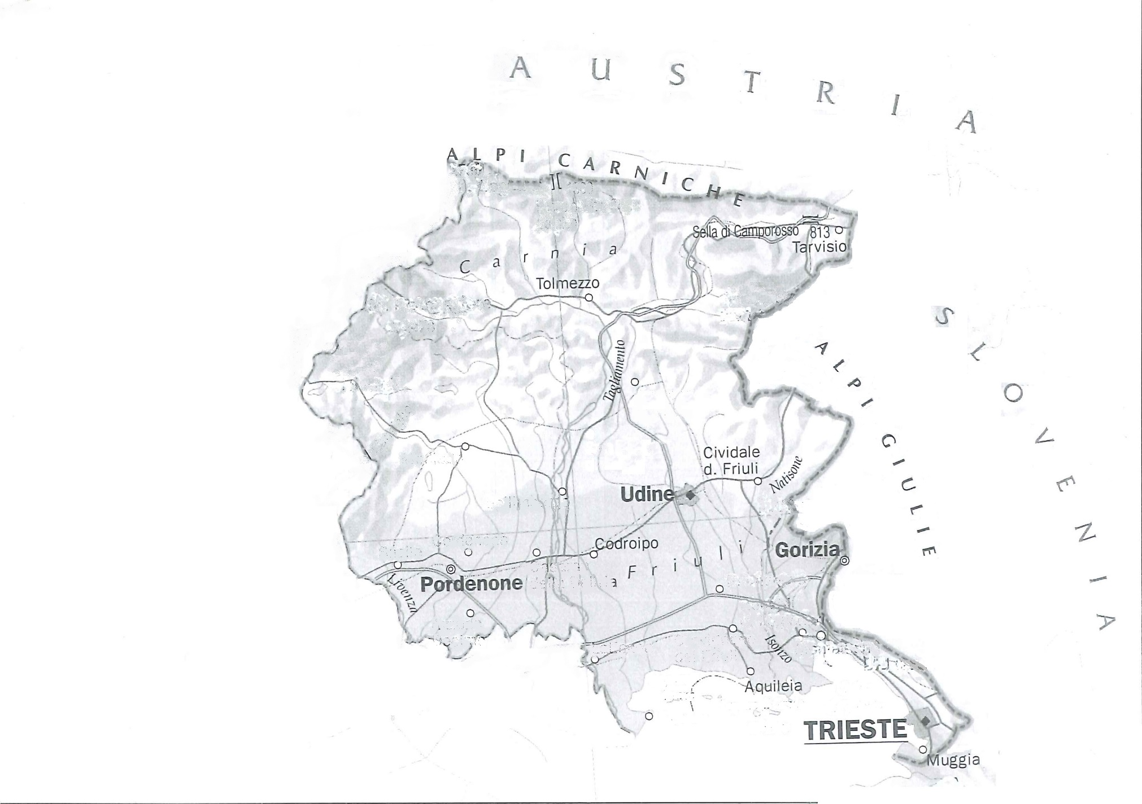
La scuola slovena nel tempo
1850
18 scuole
(16 TS + 2 GO)
scuola elementare

Slide 3
1915
49 scuole elem.
(29 TS + 20 GO)
19 scuole mat.
scuola elementare
scuola materna

Slide 4
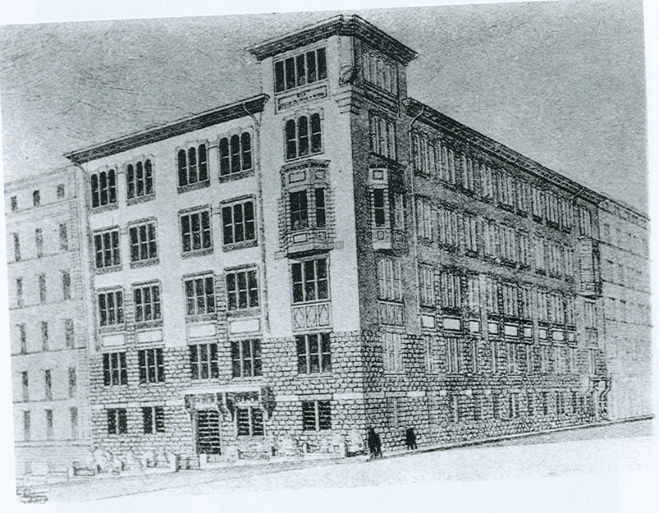
TIPOLOGIA DI SCUOLE
Scuole popolari triennali
Scuole generali
Scuole normali
Corsi professionali (ostetricia, agraria)
Parrocchiali, comunali
Private (Società scolastica,
Società dei ss. Cirillo e Metodio)

Slide 5
SCUOLE MEDIE E SUPERIORI
cattedre di lingua italiana e di lingua slovena (ginnasi, seminari)
dal 1852 corsi obbligatori per gli studenti di madrelingua
formazione classi per madrelingua, sezioni sloveno-tedesche e italiano-tedesche (es. magistrali)
1913 - dall'Imperial-Regio Ginnasio di Stato di Gorizia (K.K. Staatsgymnasium) si staccano e diventano indipendenti il Ginnasio Classico Sloveno e il Ginnasio Reale Italiano

Slide 6
1925
40 scuole elem.
(27 TS + 13 GO)
7 scuole mat.
scuola elementare
scuola materna

Slide 7
R. D. 1° ottobre 1923, n. 2185
Art. 17. A cominciare dall'anno scolastico 1923-24, in tutte le prime classi delle scuole elementari alloglotte l'insegnamento sarà impartito in lingua italiana. Nell'anno scolastico 1924-25, anche nelle seconde classi di dette scuole si insegnerà in italiano. Negli anni scolastici successivi, si procederà analogamente per le classi successive, fino a che, in un numero di anni uguale a quello dell'intero corso, in tutte le classi così delle scuole elementari come delle scuole civiche si insegnerà in italiano.

Slide 8
Spostamento delle scuole superiori verso l’interno dei territori annessi
Spostamento delle cattedre di sloveno su sedi «improbabili» (es. Milano)
A.sc. 1926-27 estinzione delle attività didattiche
in lingua slovena
(solo una scuola privata a Trieste fino all’a.sc. 1929-30))
Corsi scuole partigiane
clandestini durante la guerra

Slide 9
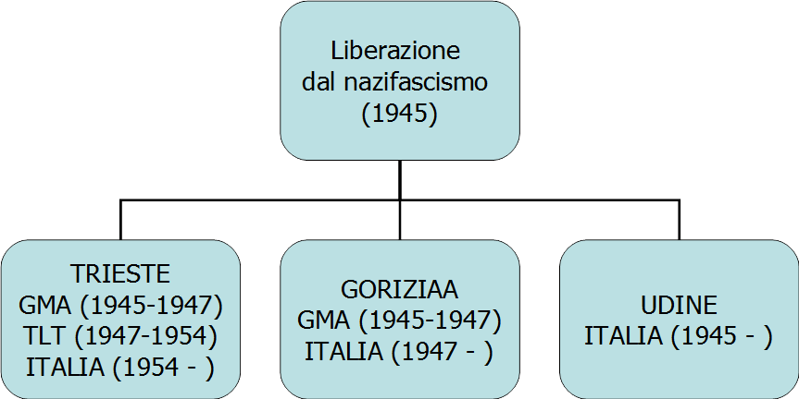
GMA e TLT (1945-1954)
Memorandum di Londra 1954
Legge 1012/1961
Legge 932/1973
D.P.R. 416 e 417/1974
D.P.R. 233/1998
Legge 482/1999
Legge 38/2001
Tratto da; Tomaž Simčič, La scuola slovena in Italia, Trieste, 13 maggio 2014

Slide 10
Governo militare alleato (circolari con valore di decreto):
N. 7 (8.10.1945) – istituzione scuole medie:
media inferiore, liceo scientifico e istituto tecnico commerciale a Trieste,
media inferiore, ginnasio classico e istituto magistrale a Gorizia;
N. 8 (8.10.1945)– istituzione scuole elementari (dove esistevano nel 1914 ovvero nei comuni con 25 richiedenti nel raggio di 4 km)
N. 10 e 11 (1946-1947) – istituzione scuole professionali
Gorizia 1947 –circolari del Provveditorato agli studi

Slide 11
1955
56 scuole elem.
(37 TS + 19 GO)
28 scuole mat.
scuola elementare
scuola materna
scuola media inferiore
scuola professionale
(avviamento)
Per l’ex TLT le scuole sono tutelate dallo Statuto speciale allegato al Memorandum di Londra 1954

Slide 12
19.07.1961 – legge 1012: istituzione scuole slovene
Seguono DPR di istituzione delle singole scuole, piani di studio, programmi, organici
1967 – indizione primi concorsi
22.12.1973 – legge 932: modifiche e integrazioni alla precedente
D.P.R. 416 e 417/1974 (organi collegiali, organici)
D.P.R. 233/1998 (dimensionamento istit. scol.)
23.02.2001 – legge 38: ufficio scuole slovene presso l’USR, commissione regionale, istruzione musicale, statalizzazione scuola bilingue di San Pietro al Natisone

Slide 13
2014
33 primarie
31 infanzia
10 sec. 1°grado
8 ISTITUTI COMPRENSIVI
scuola primaria
scuola dell’infanzia
scuola secondaria 1° grado
Gorizia: Trieste:
2 ist. sup. 4 ist. sup.
5 indirizzi 11 indirizzi

Slide 17
REPERTORIO LINGUISTICO
Trieste - Gorizia
LINGUA STANDARD ITALIANA
(uso ufficiale!)
DIALETTO ITALIANO
(ambiti molto vasti)
LINGUA
STANDARD
SLOVENA
(scuola, mass-media, teatro,
associazioni, contatti
transfrontalieri)
DIALETTO
SLOVENO
(comunicazione
quotidiana interna)

Slide 18
REPERTORIO LINGUISTICO
Udine
REPERTORIO LINGUISTICO
Udine
LINGUA STANDARD SLOVENA (associazioni, contatti transfrontalieri) |  |  |  |  | LINGUA STANDARD ITALIANA (uso ufficiale, contatti esterni)
 |  |  | (friulano)
DIALETTO SLOVENO (comunicazione quotidiana interna) |  |  |  |  |  | interferenze sostituzione di codice

Slide 19
4 generazioni del Novecento
ITALIANO
1933
proibizione
sloveno
nelle chiese
anni ’50
diffusione
asili
ONAIRC
SLOVENO

Slide 20
Per la comunità slovena di Udine, non riconosciuta dallo stato italiano fino alla legge 482/92, la scuola (italiana) è stata sempre ostile alla parlata e alla cultura locale
La lingua slovena veniva usata nella catechesi
Nel dopoguerra diverse famiglie mandano i figli alle scuole di Gorizia
Dagli anni ‘70 si intensificano le attività associazionistiche rivolte ai bambini e ai ragazzi

Slide 21
06.03.1980 | costituzione dell'Istituto per l'Istruzione Slovena
13.09.1984 | apertura del Centro prescolastico bilingue (scuola dell’infanzia)
15.09.1986 | apertura della scuola elementare con una prima classe
07.12.1991 | presa d'atto del centro prescolastico bilingue a seguito ricorso straordinario al Capo dello Stato
20.10.1992 | presa d'atto della scuola elementare
01.08.1997 | parifica scuola elementare
01.09.2001 | istituzione Direzione didattica bilingue (statalizzazione)
01.09.2007 | Avvio della scuola secondaria di 1° grado e trasformazione in Istituto comprensivo

Slide 22
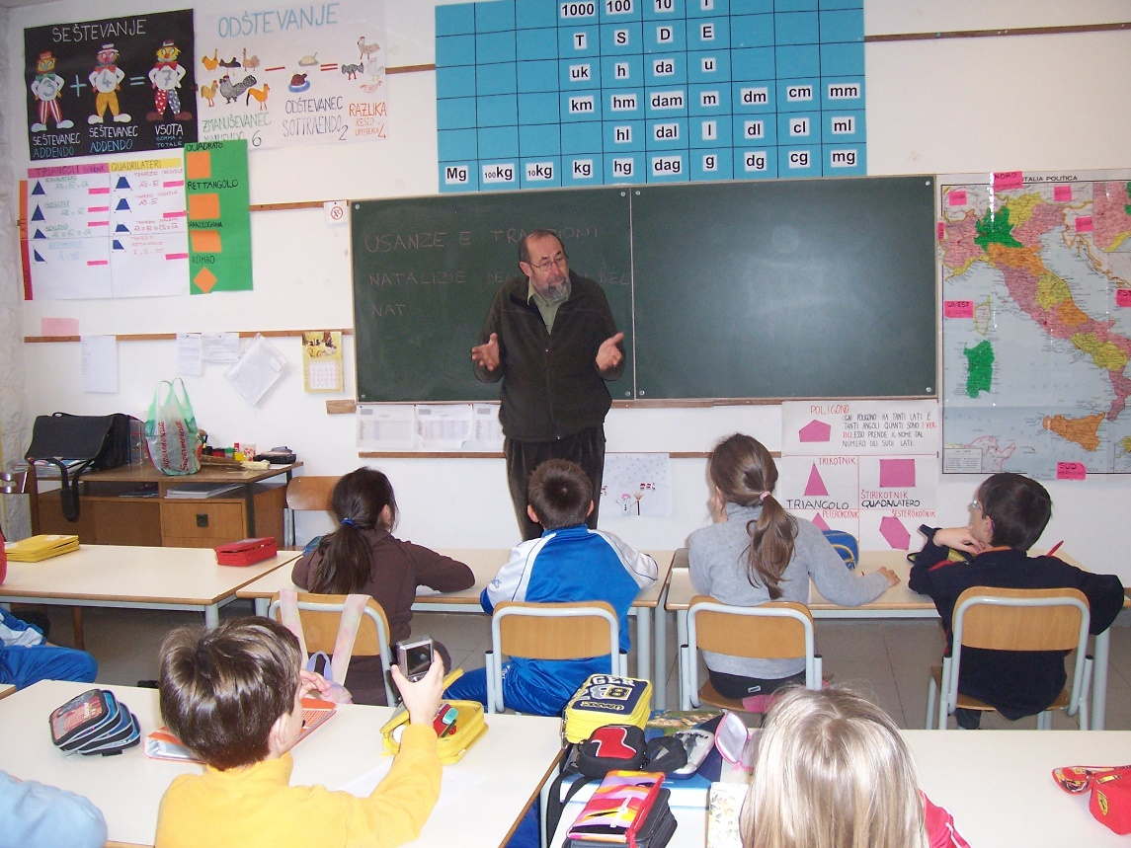
MODELLO DIDATTICO
uso veicolare delle due lingue in tutte le attività/discipline
pari tempi per le due lingue
alternanza mattina / pomeriggio
(tempo pieno)
una persona – una lingua

Slide 23
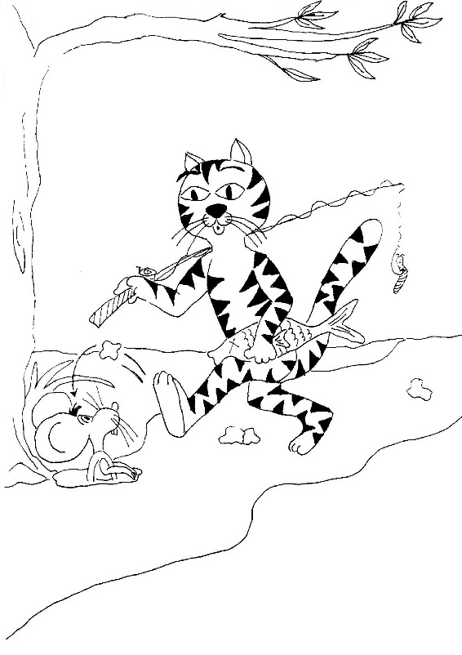
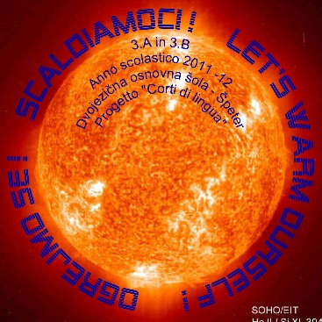
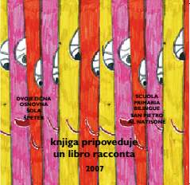
STORIE PER
LEGGERE E SCRIVERE
L’USO DELLE LINGUE
Nelle due lingue il programma didattico è parallelo per quel che riguarda il raggiungimento degli obiettivi generali
ma viene sviluppato in direzioni diverse con approcci, ampliamenti
ed approfondimenti differenti
Z ZGODBAMI DO
BRANJA IN PISANJA

Slide 25
Motivazioni delle famiglie:
Per appartenenza alla comunità, ma anche
per recuperare valori perduti
per conoscere chi vive vicino
per il valore del plurilinguismo
per dare ai figli una possibilità in più
per l’offerta formativa e su consiglio di altri genitori

Slide 26
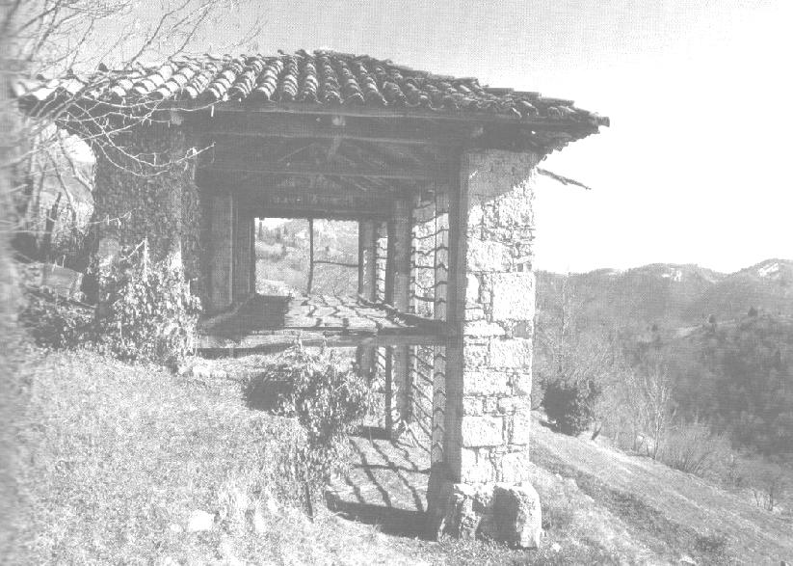
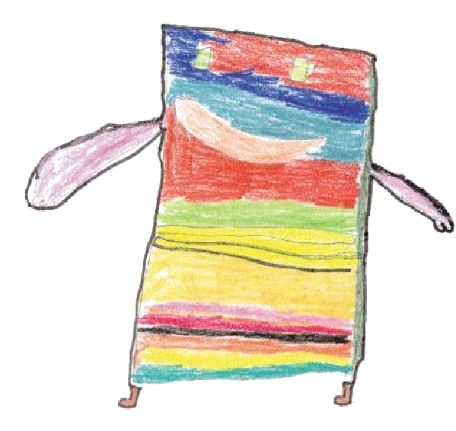
HVALA LEPA
GRAZIE PER L‘ATTENZIONE
Dvojezična šola, kjer zvezki oživijo
Scuola bilingue, dove i quaderni camminano

